Slide 1
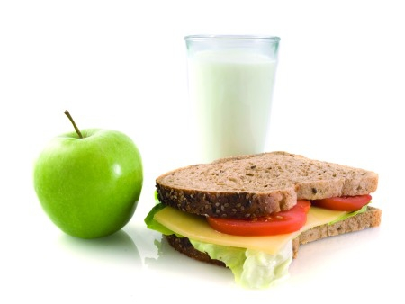
O pequeno-almoço

Slide 2
A importância do pequeno-almoço
O pequeno-almoço é uma refeição muito importante, pois alivia o jejum nocturno , permite-nos “recarregar as baterias” , fornecendo ao corpo as energias que necessita para funcionar durante o dia.
O pequeno-almoço deve conter 20% dos alimentos diários, sendo: COMPLETO,EQUILIBRADO E VARIADO

Slide 3
O que devemos fazer para ter um pequeno-almoço equilibrado?
Um bom pequeno-almoço deve conter:
Leite e derivados: fornecem-nos cálcio, proteínas e vitaminas;
Cereais e derivados: são fornecedores de açúcares que nos dão energia. Fornecem-nos também proteínas vegetais,ferro,vitaminas e fibras
Fruta: rica em vitaminas,betacarotenos e fibras
Gorduras: manteiga é fonte de ácidos gordos, vitaminas A,D e E

Slide 4
Trabalho realizado por:
Daniel Wong 7º1 Nº6

